Slide 1
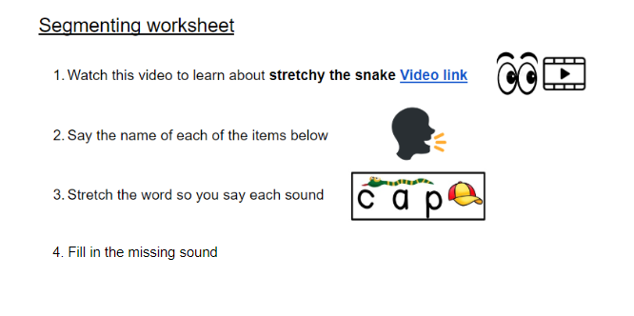

Slide 2
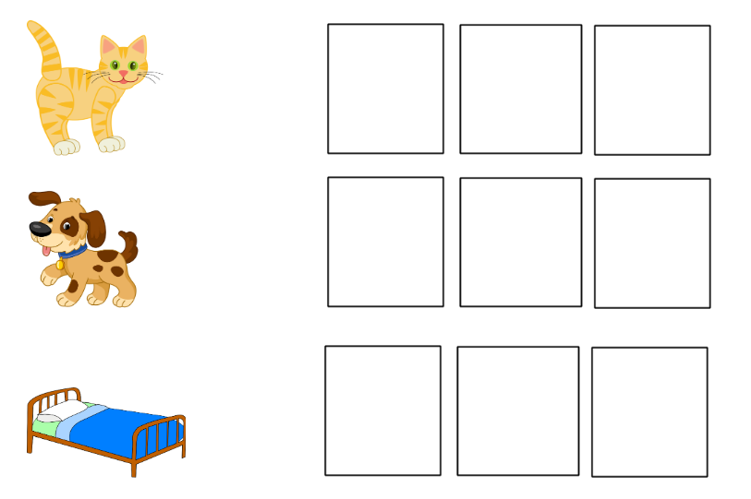
c
a
t
o
g
e
d

Slide 3
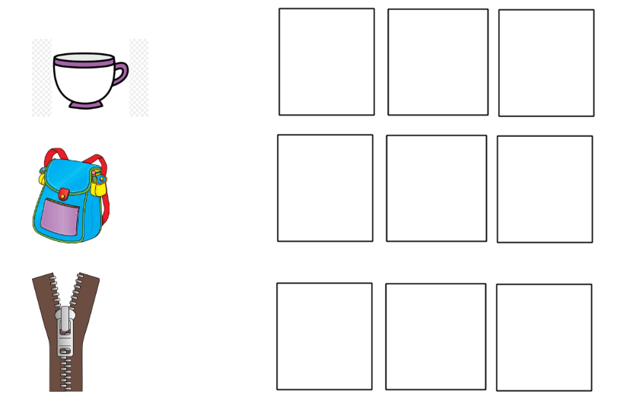
u
p
a
g
i
p

Slide 4
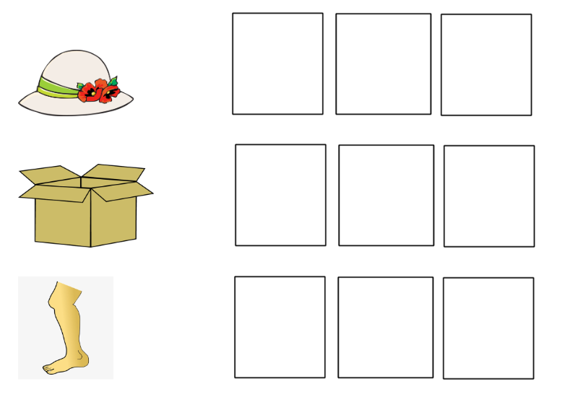
a
t
o
x
e
g

